Slide 1
Laki raskauden keskeytyksestä Suomessa
Yksi lääkäri
raskauden kesto
< 12 vko
Alle 17-v
Kaksi lääkäriä
raskauden kesto
< 12 vko
Synnyttäminen ja hoito huomattava rasitus
Raiskaus
Valvira
lääkärin päätös kielteinen
raskauden kesto > 12 vko
Täyttänyt 40
Synnyttänyt 4 lasta
Äidin /Isän sairaus rajoittaa vakavasti lapsenhoitokykyä
Jos raskaus aiheuttaa hakijan terveyden tai hengen vaaran > keskeytys mahdollista kestosta riippumatta (hätäkeskeytys)
Edelliset perusteet 20 viikkoon asti
Luotettavasti todettu vaikea sikiön sairaus 24 viikkoon asti

Slide 2
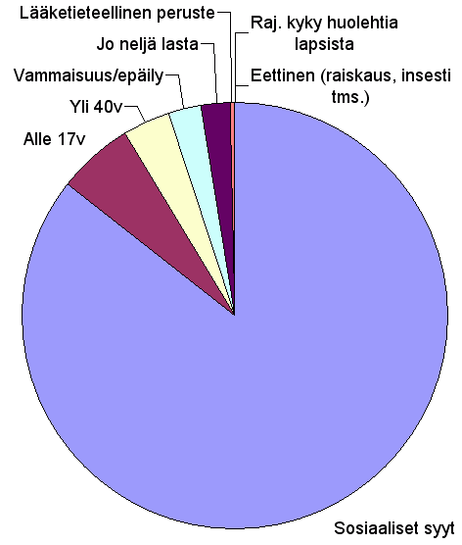
Aborttien suhteelliset osuudet

Slide 3
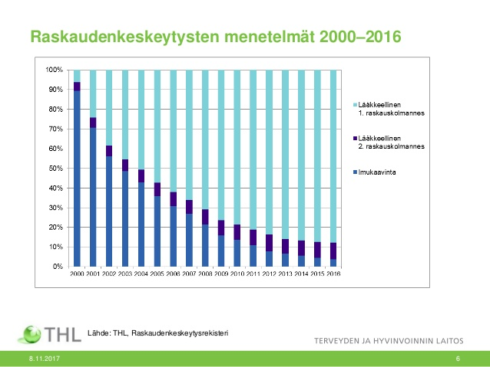

Slide 4
Lääkkeellisen ja kirurgisen raskaudenkeskeytyksen vertailu
Lääkkeellinen
Tehokas alle 9 vko > rutiinina 12 vko asti
Yli 12 vko; aloitus aina lääkkeellisesti (+ tarvittaessa kaavinta)
Polikliininen, osin kotona (2007)
Ei anestesiaa
Kajoamaton
Alavatsatuntemukset, kipulääke
Jälkivuoto 10-14 vrk > jopa 4 vko
5% imukaavintaan
Sairausloma 1-3 vrk
Hormoniehkäisy voidaan aloittaa heti keskeytyksen yhteydessä – kierukka jälkitarkastuksen tai 1 kk yhteydessä
Jälkitarkastus ja ehkäisyn varmistaminen 2 – 4 vko kuluttua
Kirurginen - imukaavinta
Alle 12 vko (+ yli 12 vko lääkkeellisen lisänä tarvittaessa)
Päiväkirurginen
Yleisanestesia
Kajoava
Toimenpidekomplikaatiot mahdollisia
Jälkivuoto niukkaa
3% uusitaan
Sairausloma 1-3 vrk
Hormoniehkäisy voidaan aloittaa heti keskeytyksen yhteydessä – kierukka usein jo toimenpiteen yhteydessä
Jälkitarkastus ja ehkäisyn varmistaminen 2 – 4 vko kuluttua

Slide 5
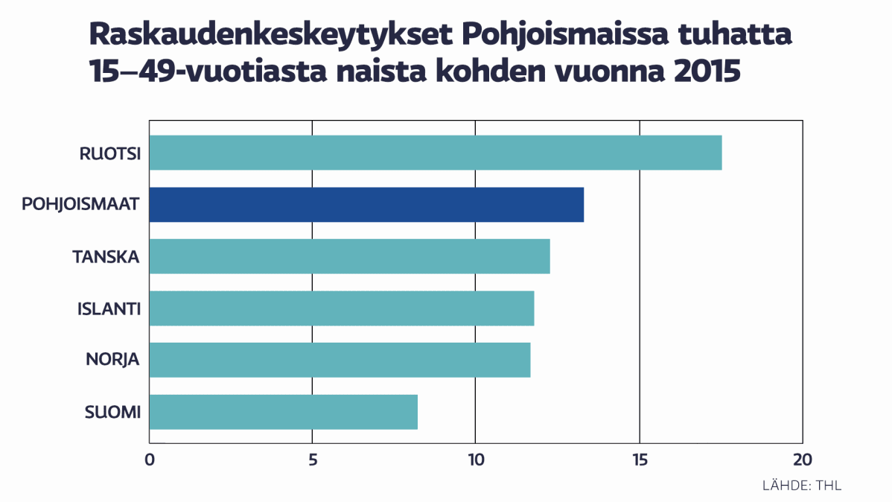

Slide 6
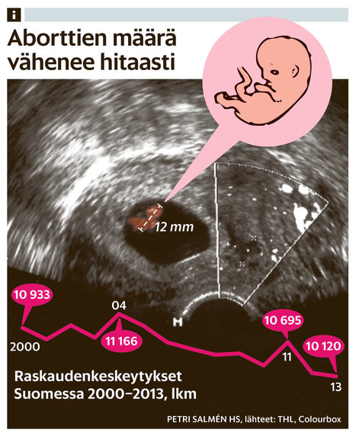

Slide 7
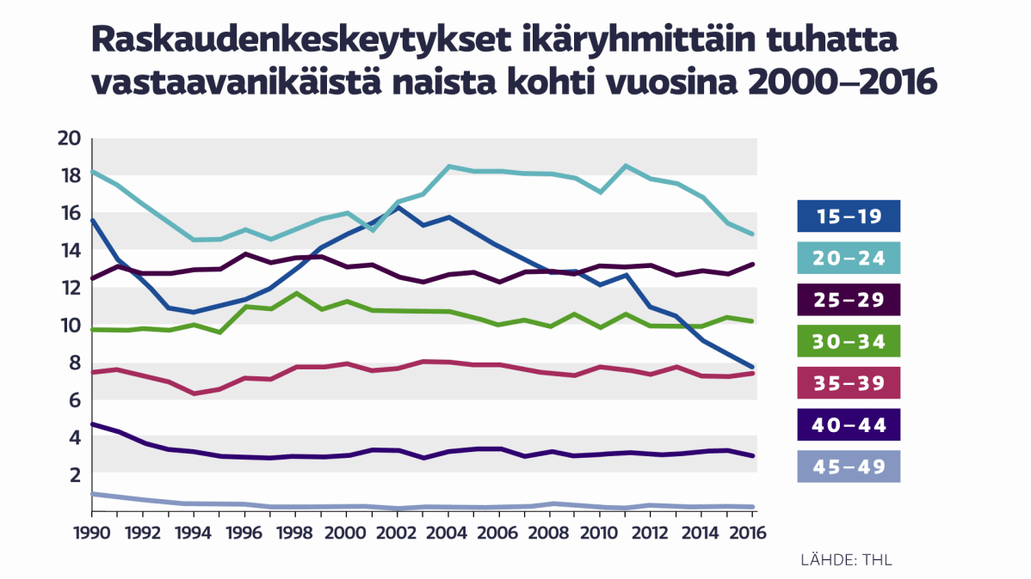

Slide 8
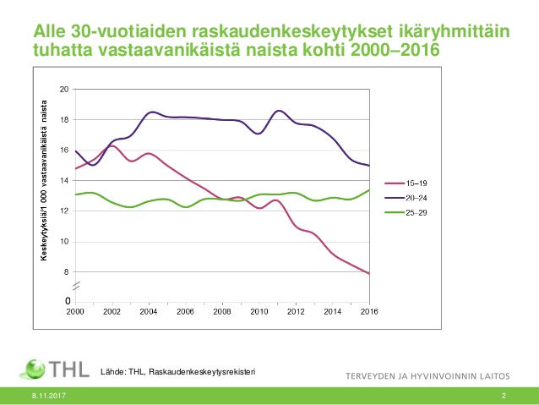

Slide 9
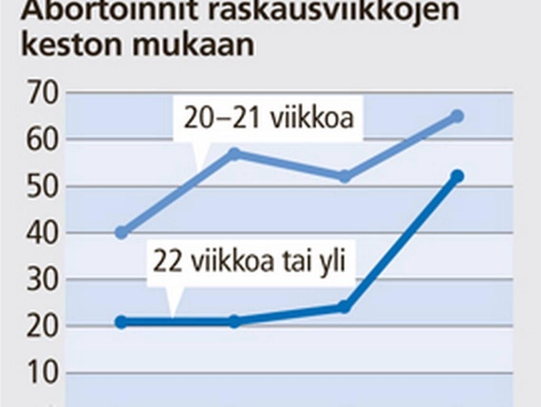

Slide 10
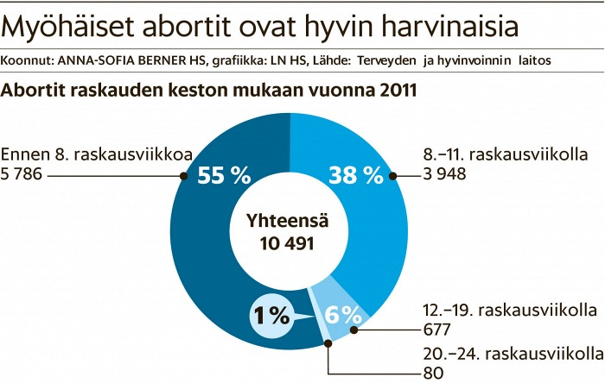

Slide 11
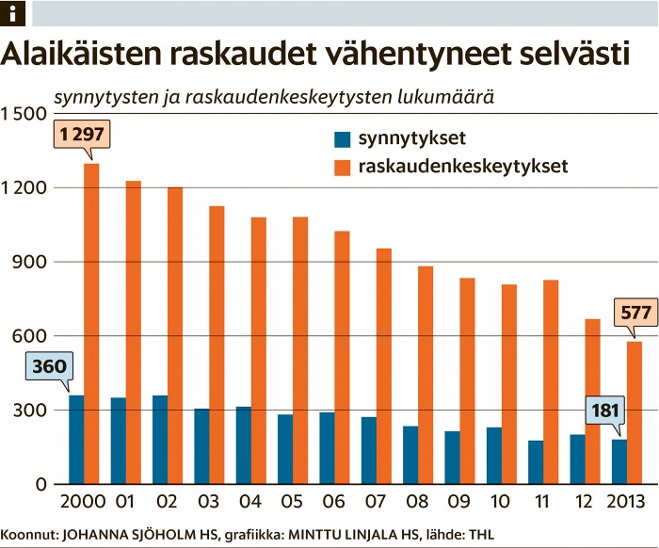

Slide 12


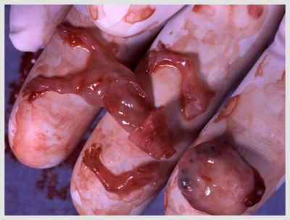
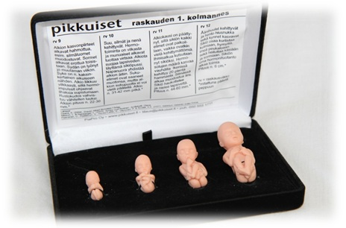



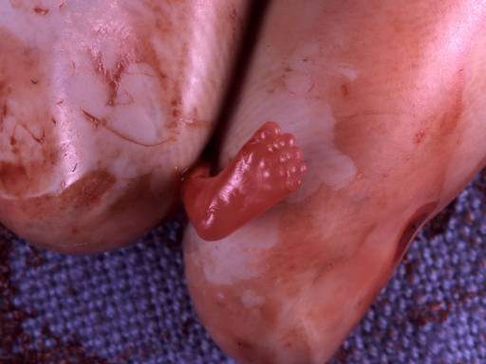
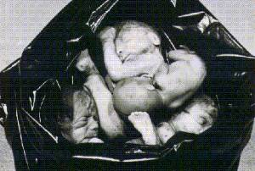


Abortti – eettisiä näkökulmia…
Adoptio

